Slide 1

Є велика планета - голуба і прекрасна
Серед сонячних променів, любові й добра.
Є на ній гра, фантазія, мрія і щастя,
Ця планета - «Дзвіночком» себе назива!

Slide 2
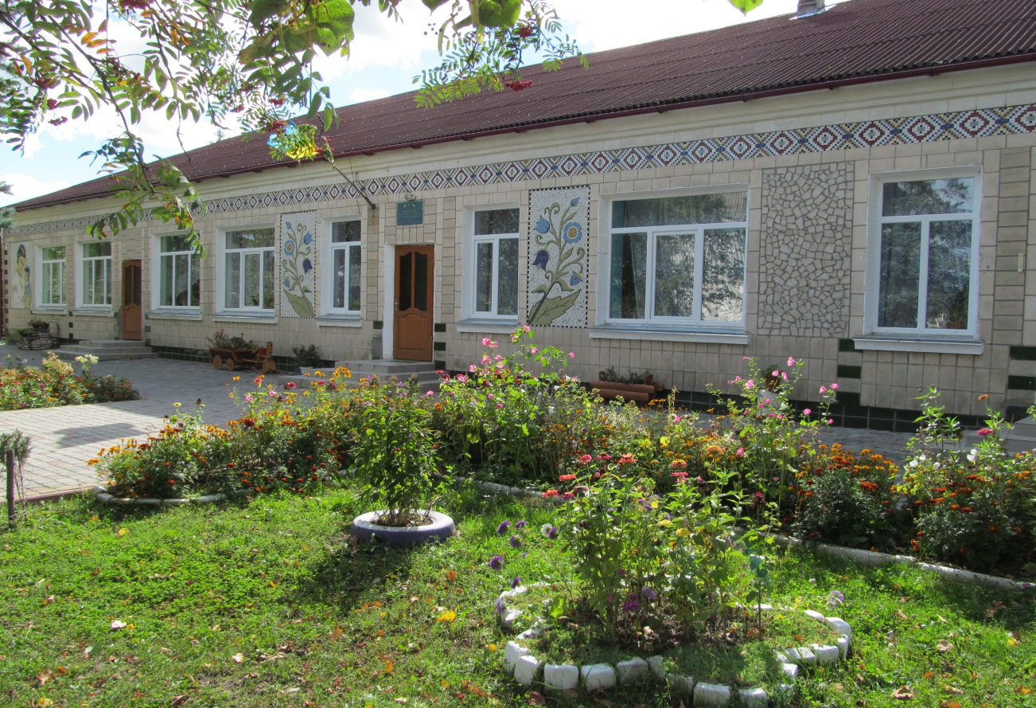

Раківчицький дошкільний навчальний заклад «Дзвіночок»

Slide 3

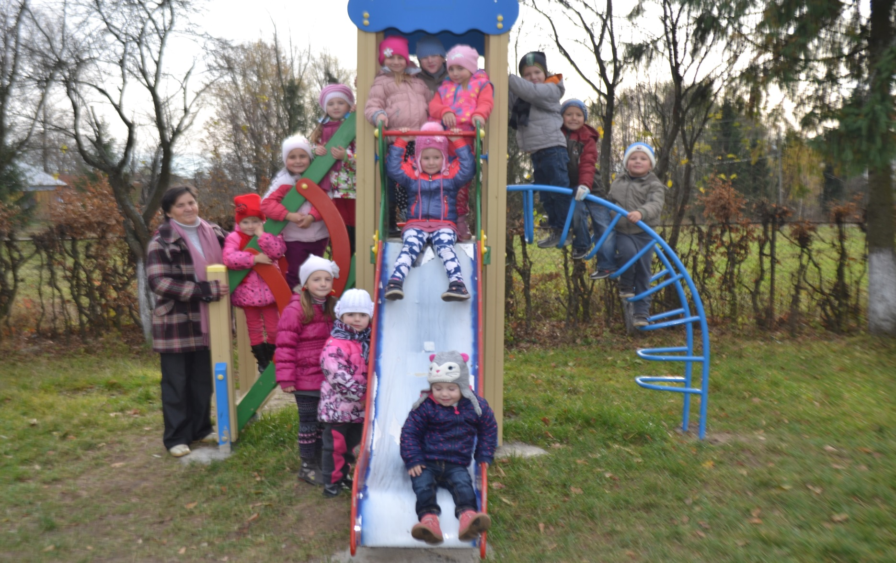
Група «Ромашка» . На прогулянці

Slide 4
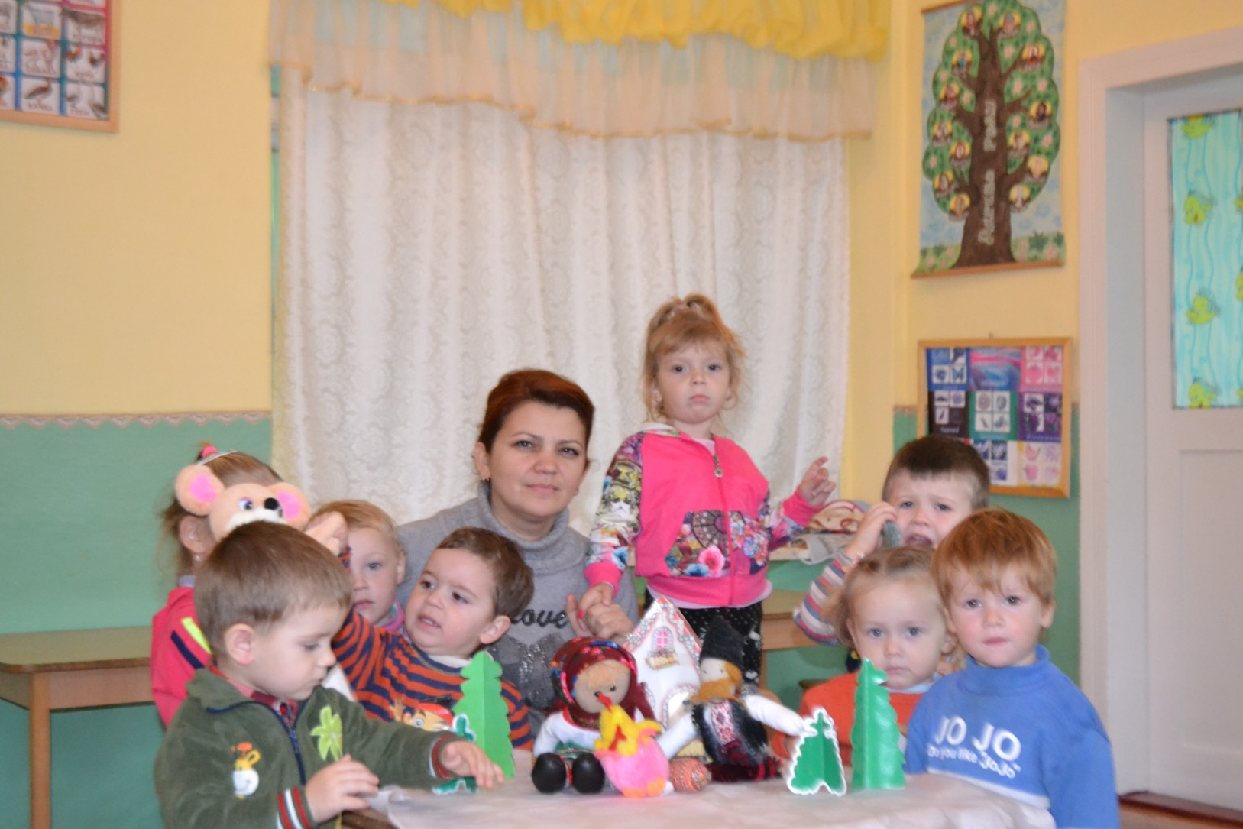
Група «Сонечко». У світі казки

Slide 5
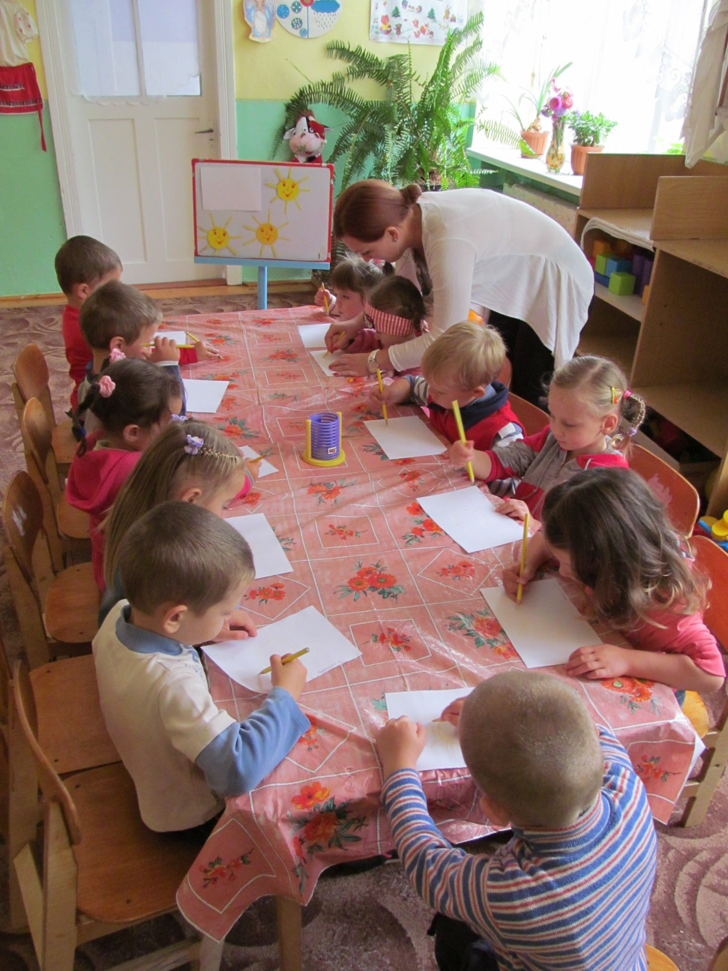

Малюємо сонечко

Slide 6
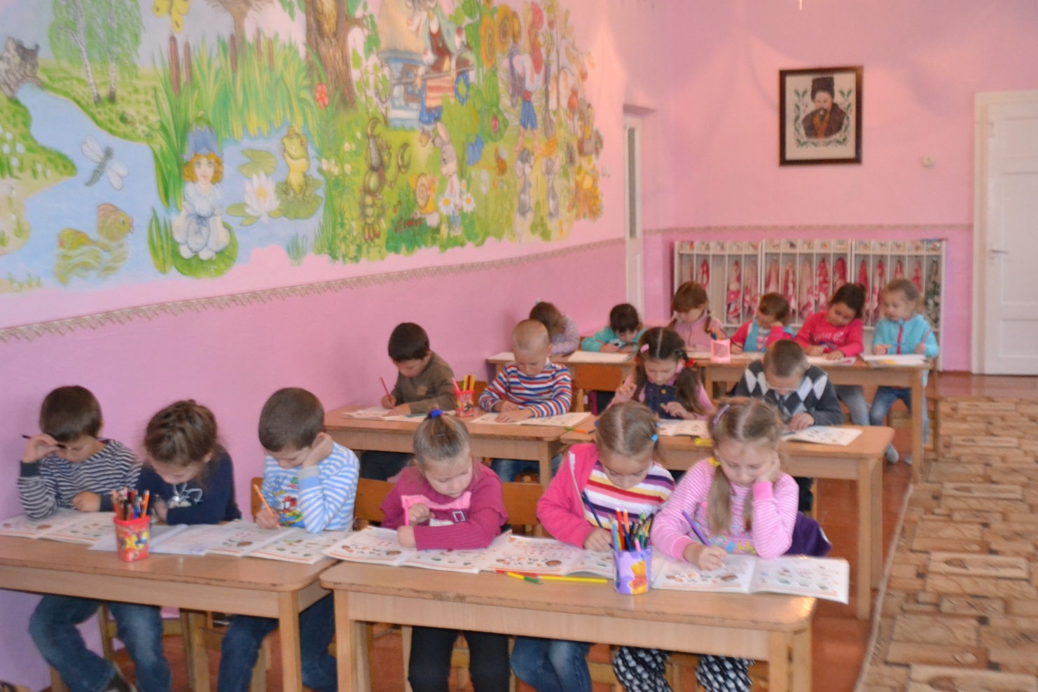

Готуємо руку до письма

Slide 7

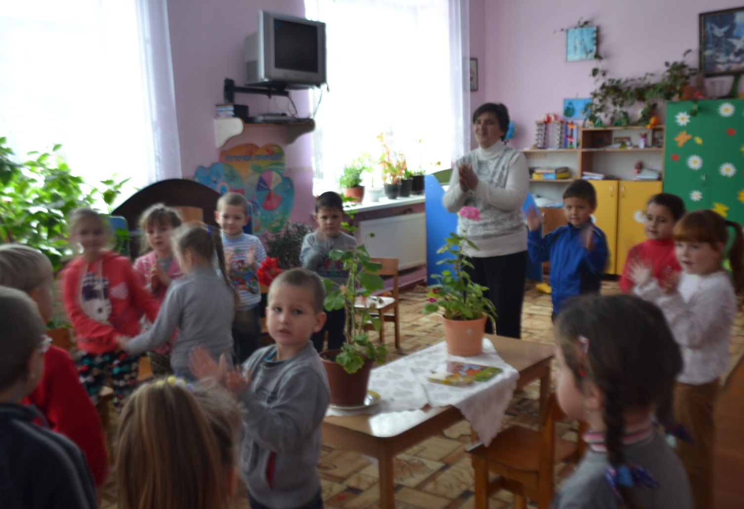
У нашої Ярини сьогодні іменини

Slide 8
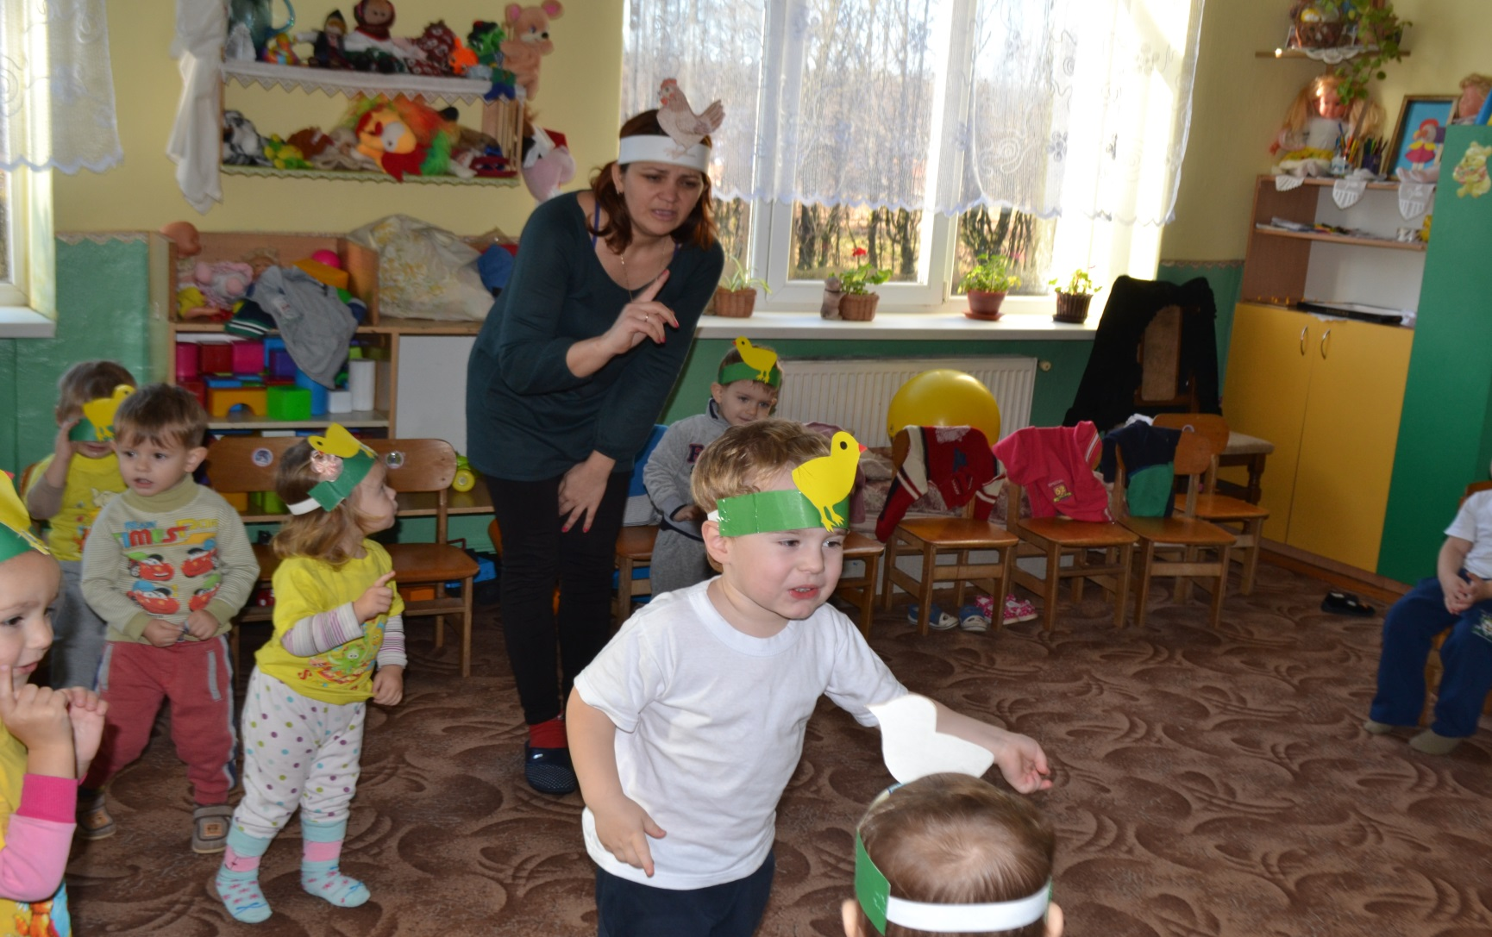
«Ціп-ціп, мої курчата»

Slide 9
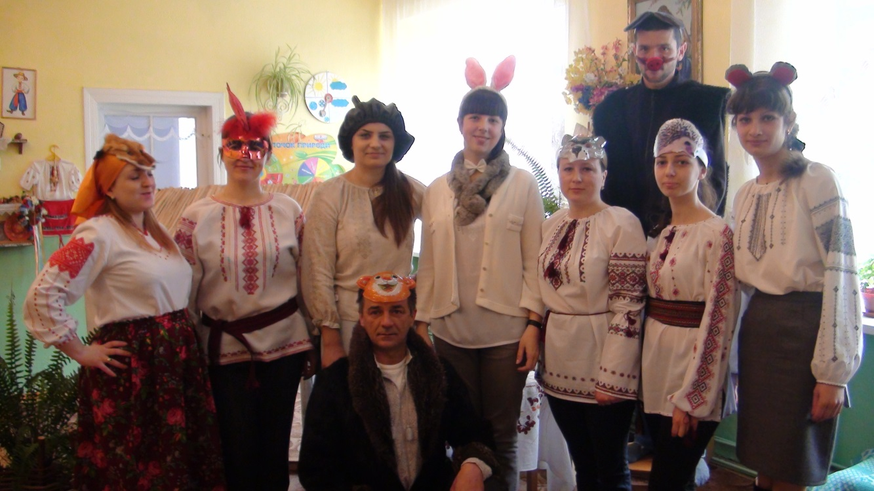
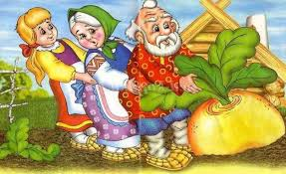
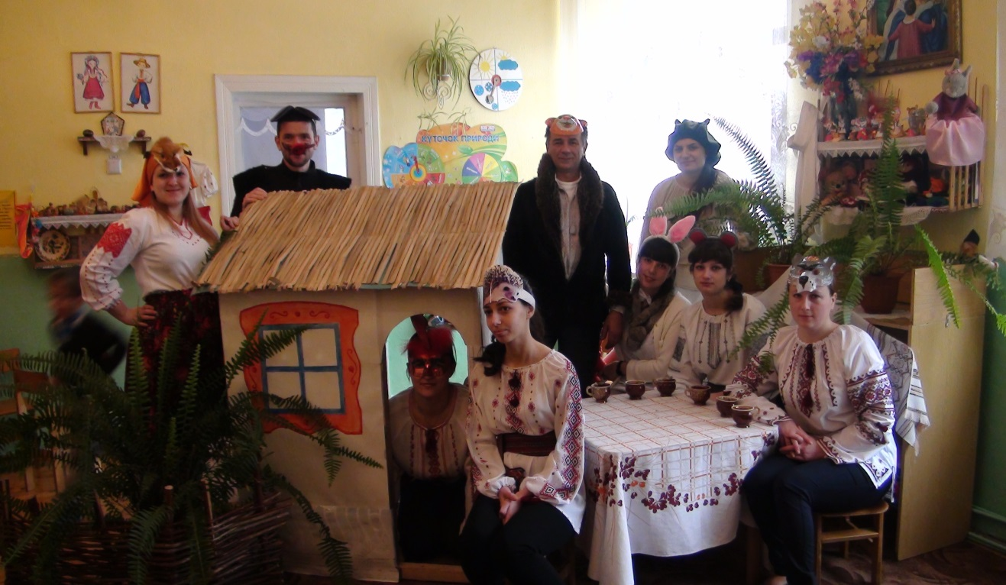
Театральна студія «Буратіно»

Slide 10
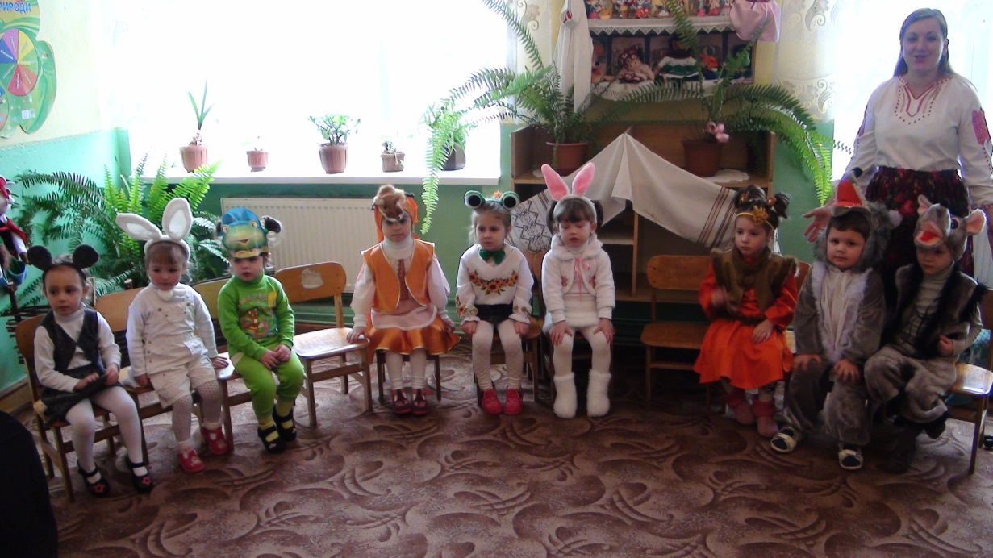
Постановка казки
«Рукавичка»

Slide 11
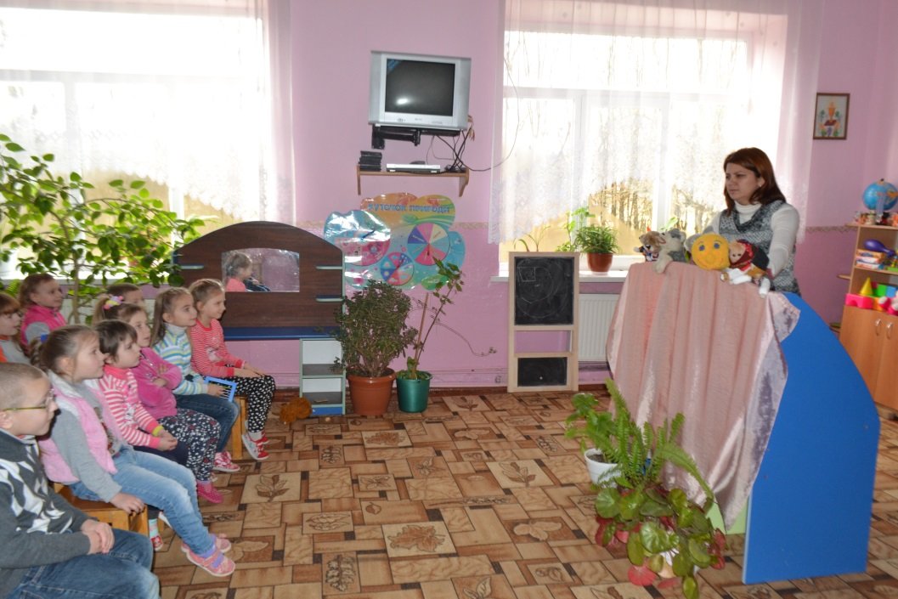
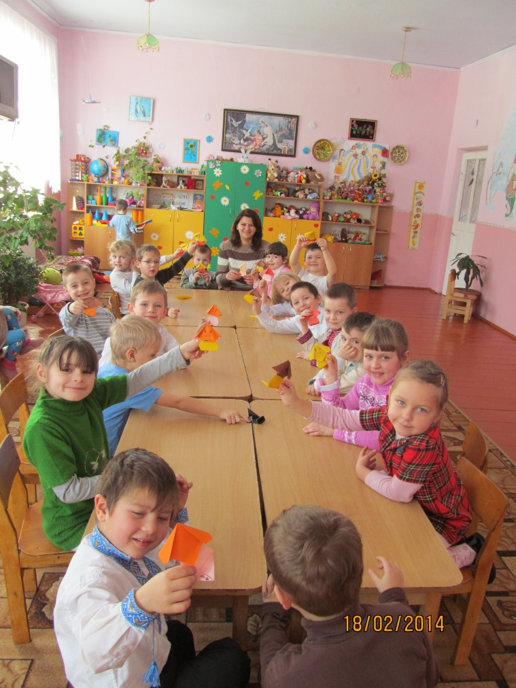
Лялькова вистава
«Колобок»

Slide 12
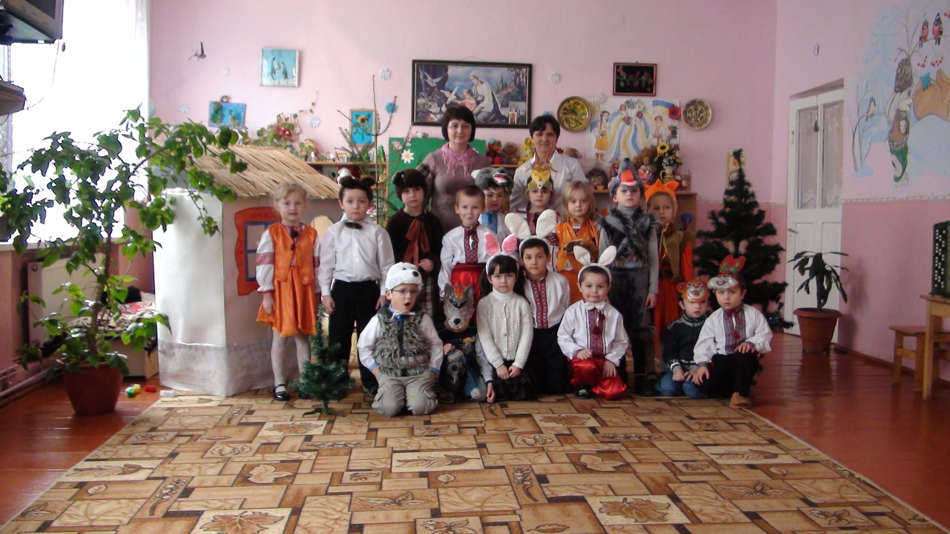
Прем’єра опери «Коза-Дереза»
Миколи Лисенка

Slide 13
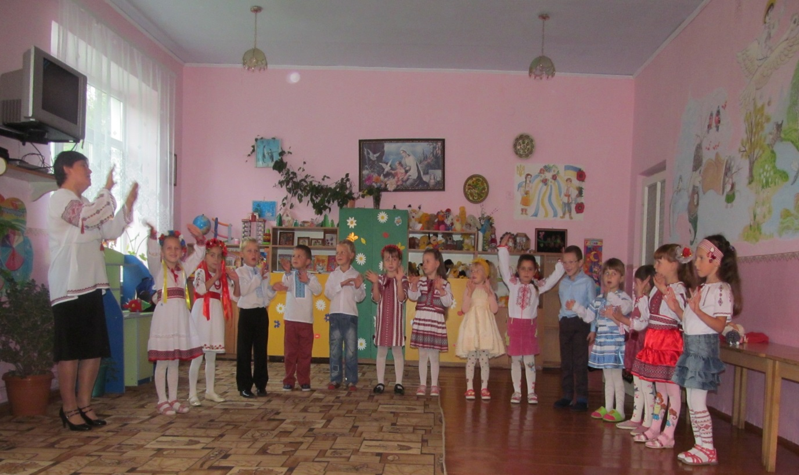

Slide 14
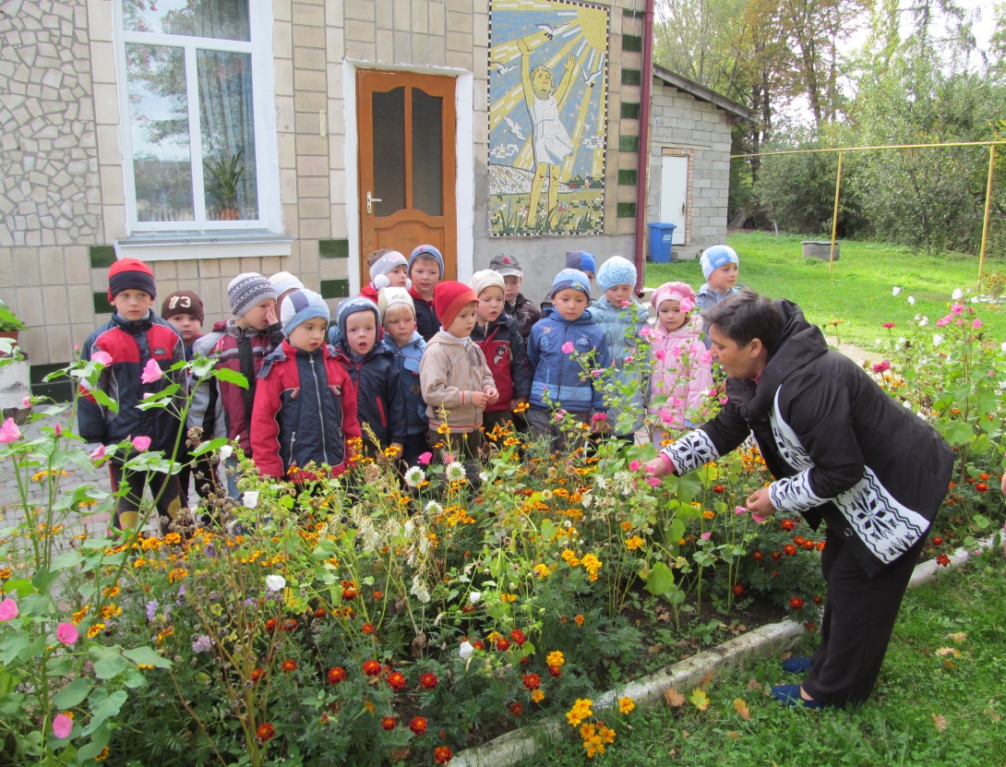

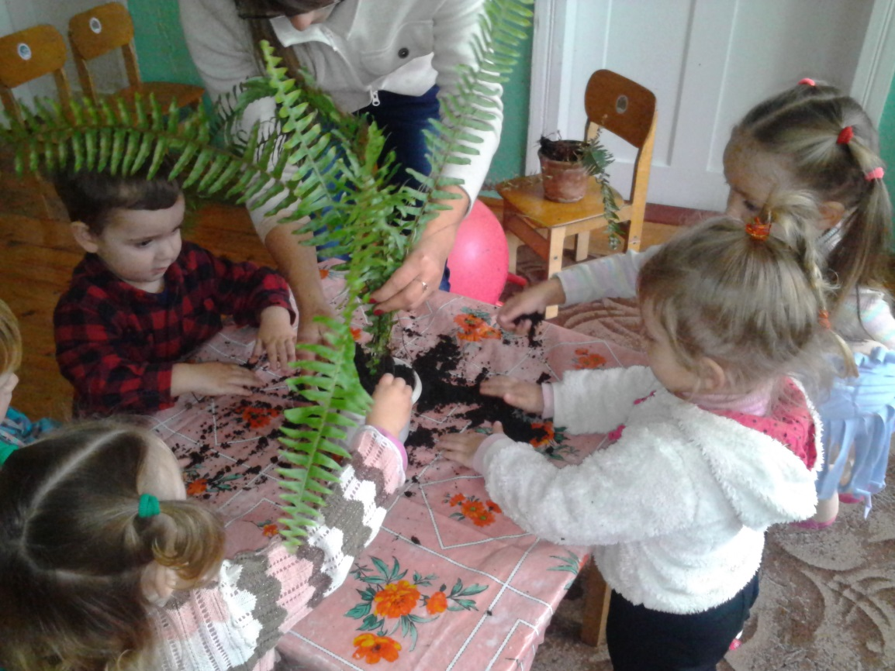
Дбаємо про красу у довкіллі

Slide 15
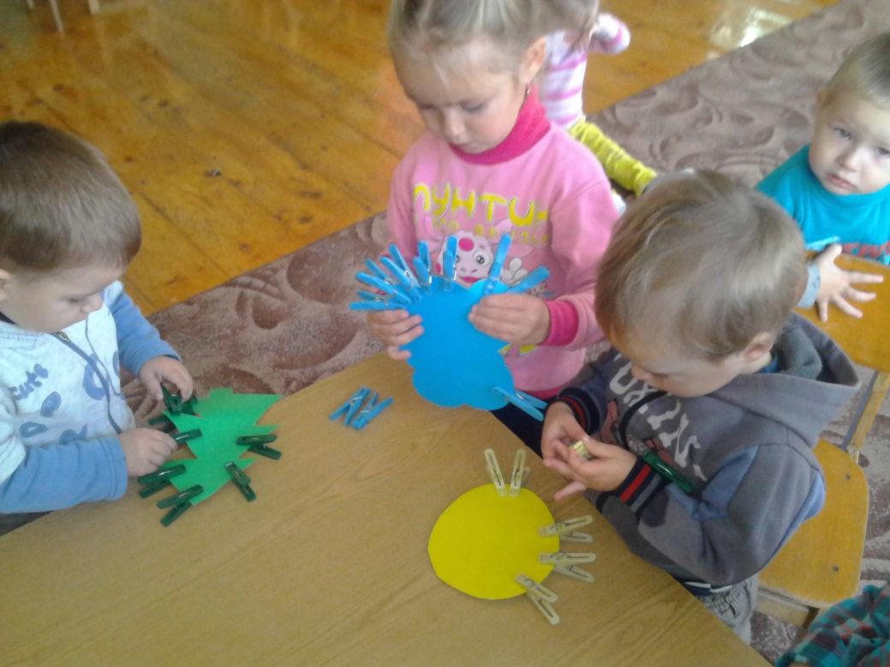
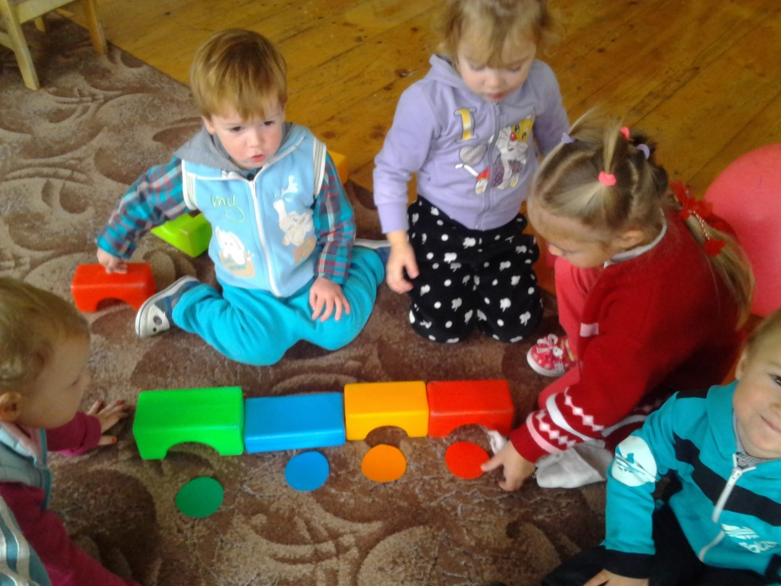
Вивчаємо кольори

Slide 16
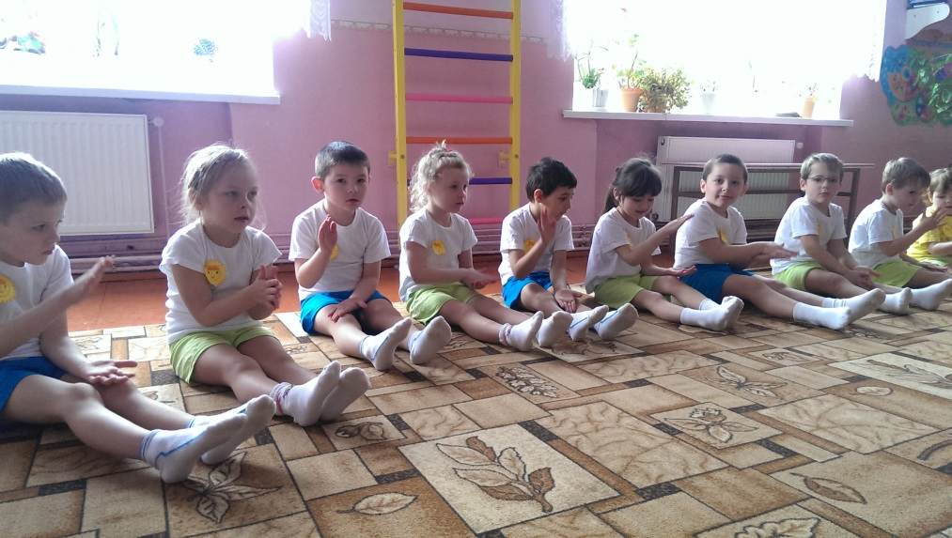
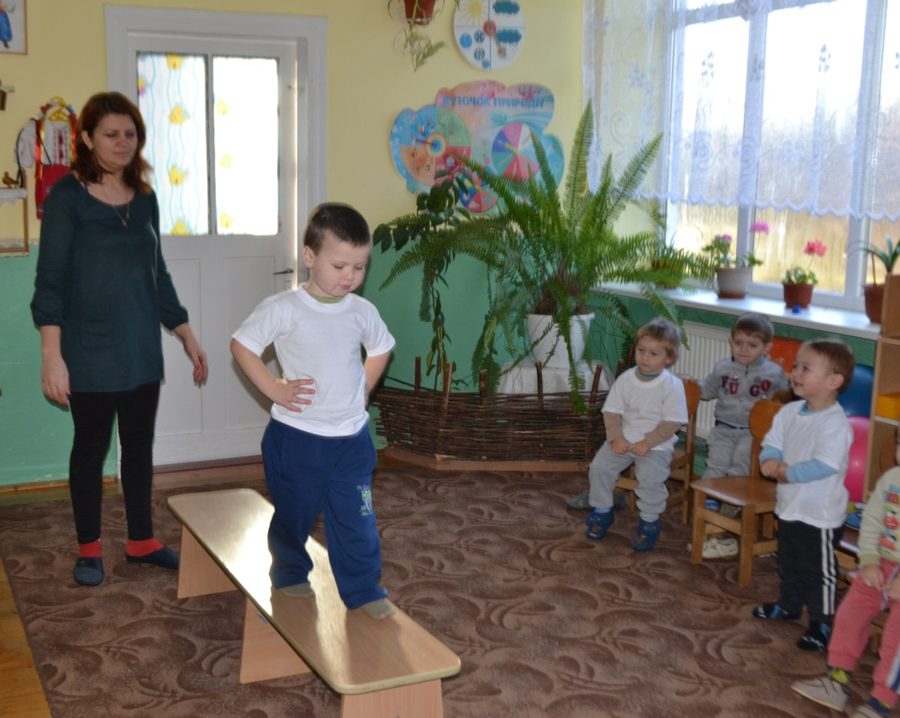

Slide 17
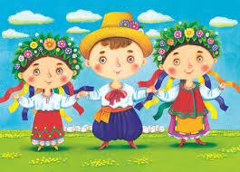
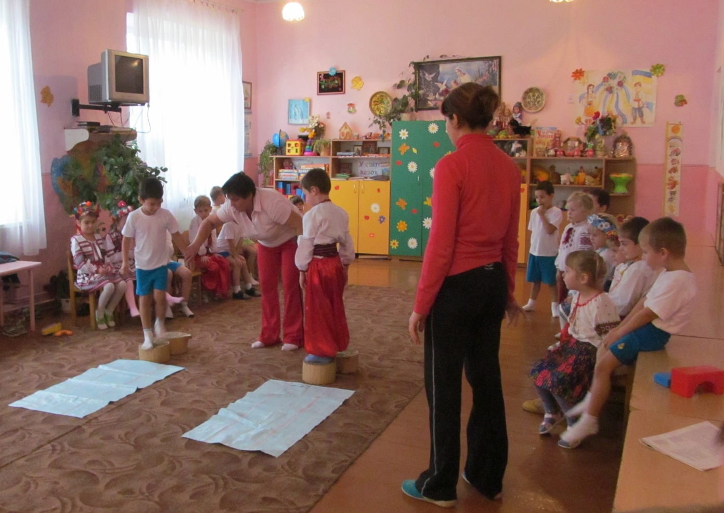
Козацькі
забави

Slide 18
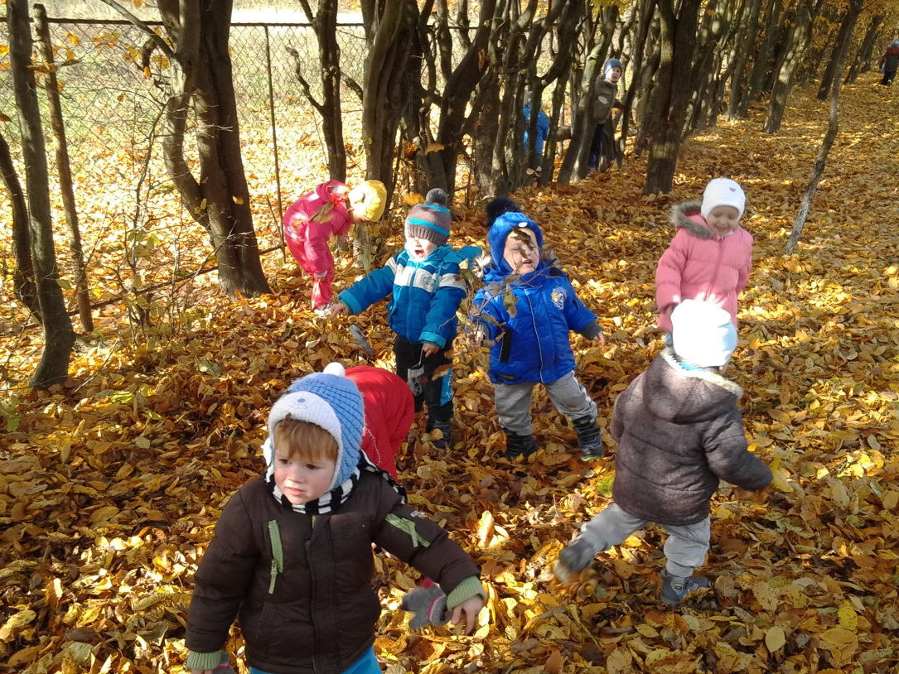
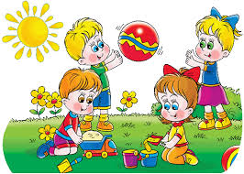
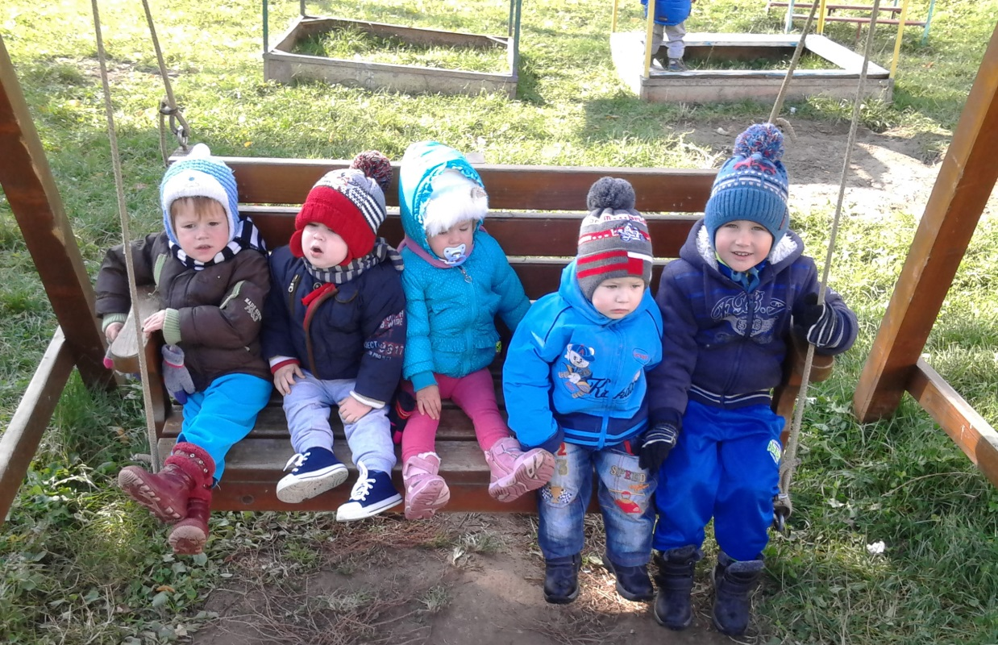

Slide 19
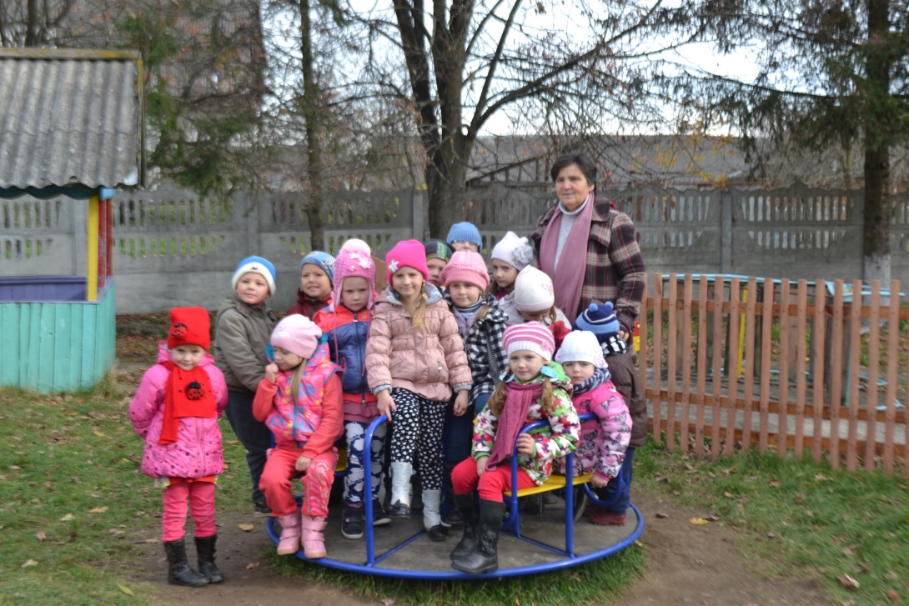
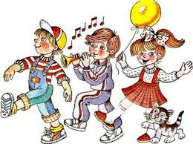
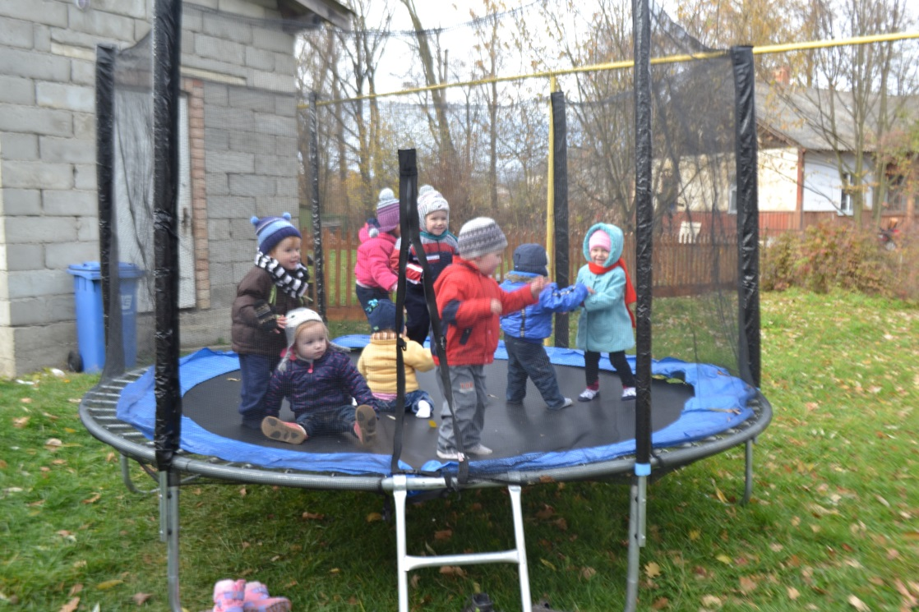
Веселі ми малята,
І дружно всі живем.
В садочок наш «Дзвіночок»
Ми радісно ідем!

Slide 20

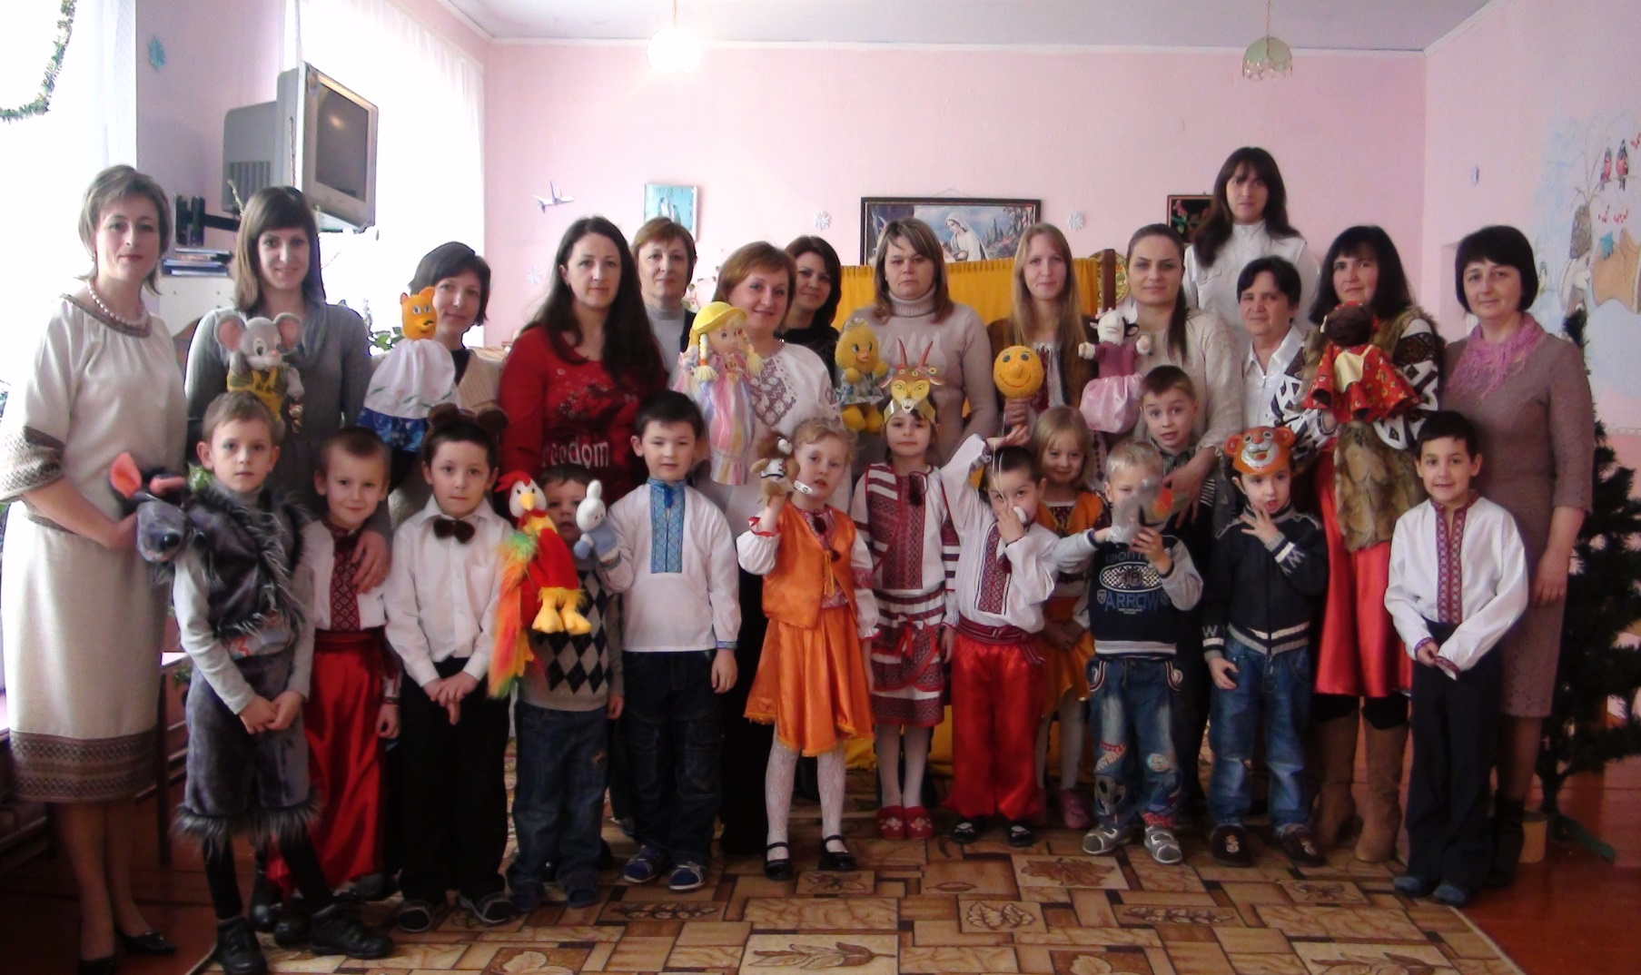

Slide 21

Д - доброзичливість
З - зацікавленість
В - ввічливість
І - ініціативність
Н - наполегливість
О - освіченість
Ч - чемність
О - організованість
К - колективізм

